Slide 1
E-affärer inom fordonsindustrin
Sten Lindgren, Odette Sweden

Slide 2
Agenda
Relationer och aktörer för e-affärer inom fordonsindustrin
Några trender
FAI, prognosinformationskvalitet
Nytt godsmärkningskoncept
Miljörapportering för godstransporter
MMOG, Logistikbedömning
Filöverföringsprotokollet OFTP2

Slide 3
Relationer och aktörer för e-affärer inom fordonsindustrin
Försäljning
Produktutveckling
Transport/Distribution
Komponenttillverkning
Slutmontering
Transport/Distribution
JAIF-standard
Övrigt (Odette, andra format)
Fordonsindustrin försörjningskedja består av tiotusentals aktörer och betydligt flera relationer
Det finns ingen generell heltäckande policy för alla typer av e-affärer inom fordonsindustrin

Slide 4
Exempel på trender
Globalisering av inköp och produktion, medför bl a:
  Mera komplexa försörjningskedjor och ökade krav på styrning av transportprocesser (visibilitet)
  Ökat beroende av nationella legala krav som tullprocedurer
Ökad interaktivitet i försörjningskedjan
Webbportaler ersätts av mera integrerade lösningar

Slide 5
FAI – Forecast Accurecy Index – uppföljning av prognoskvalitet
Fordonsindustrins materialbehov kommuniceras i flera steg från prognos till avrop, ofta uppdateras leveransplaner dagligen för en framtida flermånadersperiod
Avtal styr ansvarsfördelningen mellan parterna avseende materialinköp och dimensionering av produktionskapacitet inkl. bemanning
Ett projekt inom Odette Sweden har utvecklat ett IT-verktyg för mätning av prognosinformationskvalitet, baserat på av Odette definierade KPI:er
Verktyget bygger på ett Business Intelligence-verktyg, detta hämtar data antingen från EDI-filer eller från ERP-system
Med hjälp av FAI-verktyget går det att identifiera omotiverade avvikelser i prognoser
Verktyget tillhandahålls av Odette Sweden, för dokumentation se www.odette.se

Slide 6
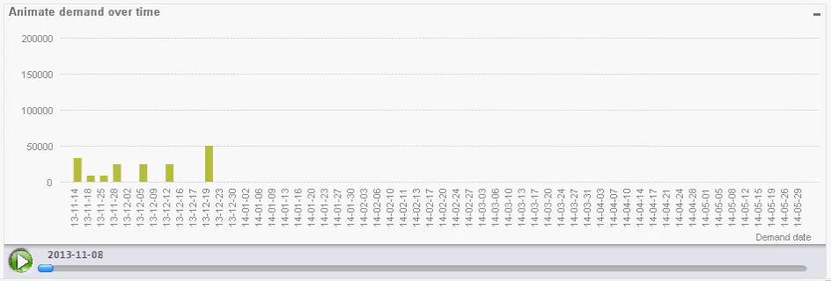
FAI Analyzer – demo
Animation_P03177.avi
Här visas hur nivån på avrop för en viss period varierar över tiden (gröna staplar)
Den blå punkten anger tidpunkten när information om ett visst framtida behov gavs

Slide 7
Label
Odette Sweden har utvecklat ett nytt märkningskoncept: MLL, Modularized Logistics Label
Konceptet kommer att ingå i nästa version av relaterade CEN- och ISO-standarder, bl a MITL (Multi Industry Transport Label)
Avsikten med MLL är alla parters informationsbehov ska tillgodoses (enligt nästa bild)

Slide 8


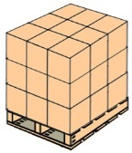

AUTO-ID Requirements and stakeholders
Supplier
LSP
OEM
LSP
Whs
Prod
Whs
Whs
Whs
Prod
TSP
TSP
TSP
Parties: | Suppliers | Forwarders | LSPs | OEMs
Needs: | Identification and traceability | Identification and traceability | Identification and traceability | Identification and traceability
 | Goods reception | Pick up | Goods reception | Goods reception
 | Stock management | Terminal handling | Stock management | Stock management
 | Manufacturing reporting | Despatch | Despatch
 | Despatch
8

Slide 9
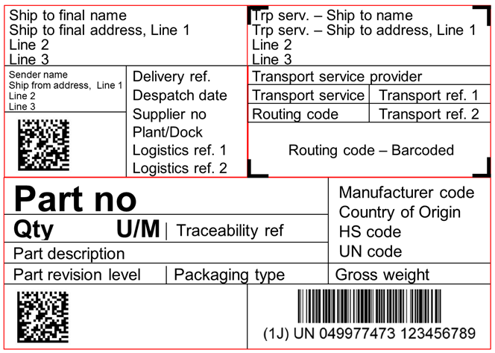
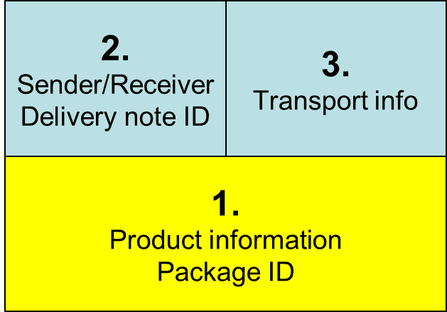
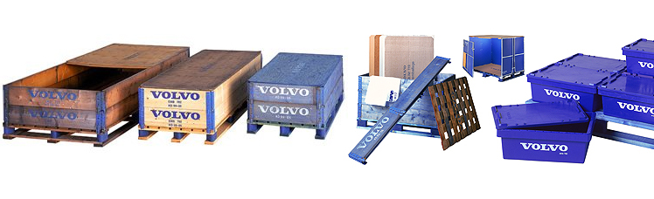
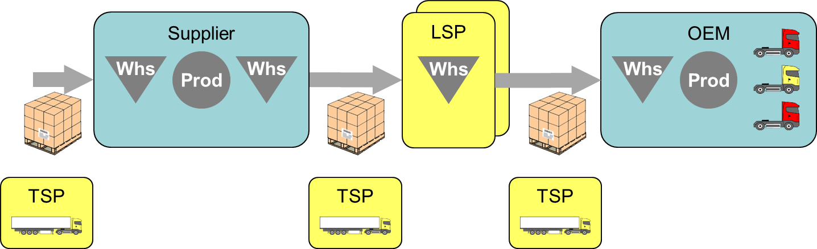
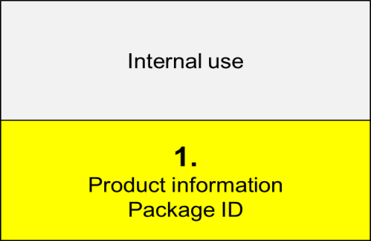
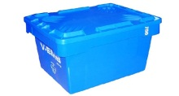
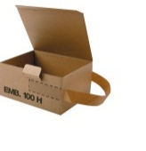
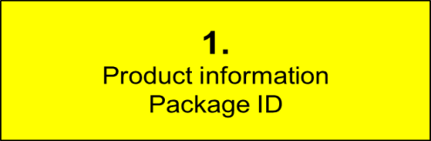
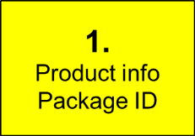
Förslag - Nytt märkningskoncept
Labelling in production
Packaging label
(valid for the whole supply chain)
Pallets
KLT, small box, etc.
Inner packaging
Labelling at despatch
Delivery + Transport label
(added at despatch)
Transport units
Optional: For complex transport
routings at X-docks
Transport label
Transport units

Slide 10
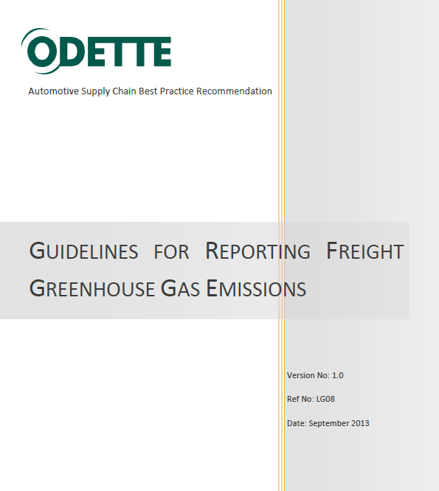
Mätning och rapportering av emissioner från transporter
Odette har utvecklat en metodik för ”GHG reporting”, såvitt känt den hittills mest operationella av guidelines inom området
Bakgrunden är det börjar uppstå krav på miljörapportering
Mest långtgående legala krav finns i fransk lagstiftning (Loi Grenelle) men även i Storbritannien finns legala krav riktade mot större företag
Frivillig miljörapportering förekommer också som en följd av CSR-policies

Slide 11
GHG reporting
Step 1
Identify your reporting objectives
Step 2
Understand the sources of your emissions
Step 3
Select your calculation method
Step 4
Gather required data as accurately as you can
Step 5
Present results in a report including methodology used and all assumptions made
Step 6
Use publicly recognised methods and emissions factors in the Guidelines

Slide 12
Global MMOG/LE (Logistikbedömning)
MMOG LE är ett analysverktyg för enhetlig och neutral bedömning av organisationers prestationer och förmåga inom SCM, Supply Chain Management
MMOG LE beskriver vad som är Best Practice inom industrins försörjningskedja när det gäller informationshantering och logistiska processer
MMOG används för flera ändamål:
  I en kommersiell relation mellan kund och leverantör
  För kontinuerliga förbättringar
  För Bench-marking

Slide 13
Chapters in Global MMOG/LE (Version 4)
Strategy and
improvement
2
Work
organization
1
6
3
4
Procurement
Planning
Production
Planning
Order
Handling
S
u
p
p
l
i
e
r
s
E
D
I
E
D
I
C
u
s
t
o
m
e
r
s
Supplier
interface
Capacity and
production planning
Customer
interface
Receipt
Handling
Production
Delivery
Handling
Production and
product control
5
Supplier
Payment
Handling
Customer
Payment
Handling
MMOG värderar hur väl lösningar för e-affärer är integrerade med verksamheten internt och i relation till kunderna

Slide 14
OFTP2
Odettes filöverföringsprotokoll OFTP2 är nästan helt dominerande inom europeisk fordonsindustri och vinner långsamt mark även i länder som USA, Indien, Brasilien, Ryssland och Kina
Lösningen är stabil men utvecklas kontinuerligt främst när det gäller säkerhetsaspekterna (nu införs SHA-256 algoritmen)
Flertalet användare baserar sin användning på Odettes säkerhetspolicy och även certifikatadministration

Slide 15
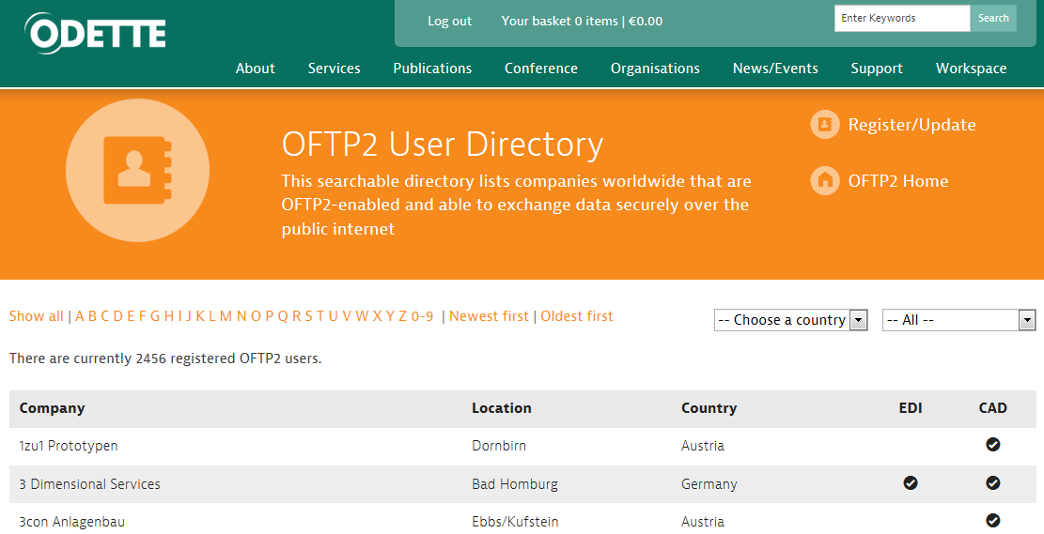
http://www.odette.org/services/oftp2-directory/users

